Slide 1
課程注意事項
本課程分為上午場、下午場皆須簽到退
課程完成後，需繳交課堂作業
兩個承諾
每50分鐘休息10分鐘，讓各位intake / output
過程當中隨時可以打斷我，問題留給我，收穫你帶走
兩個不可以
課程練習資料為模擬資料檔，不可以直接用於實際研究用途
操作定義僅供教學演練使用，不可以直接用於實際研究用途

Slide 2
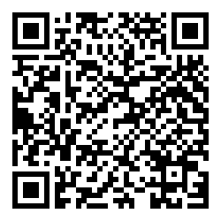
課程資料
https://reurl.cc/lNa0xl

Slide 3
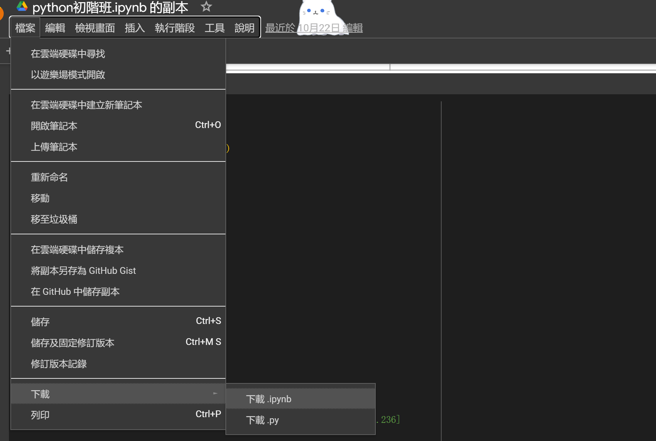
作業繳交
上課colab檔案下載，上傳至elearning
(72878)
檔名:
職編_姓名_日期

Slide 4
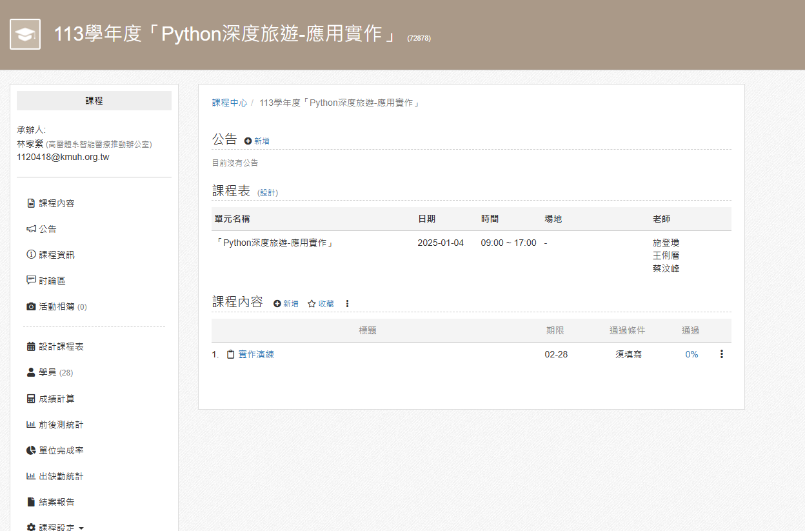

Slide 5
Q&A

Slide 6
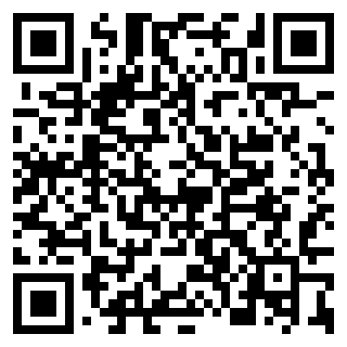
課後滿意度表單

